Slide 1
Крылатые качели

Slide 2
Евгении Крылатов
Заслуженный деятель искусств РСФСР , Народный артист РФ. Родился 23 февраля 1934г.в г.Лысьве Свердловской( ныне Пермской) области в рабочей семье. Композитор песни «КРЫЛАТЫЕ КАЧЕЛИ».

Slide 3
Юрий Этнин
Любимый поэт Евгения Крылатова. Таа же он написал слова к песни «Крылатые качели».

Slide 4
Крылатые качели
Данная композиция была созданна в 1979г.к телефильму «Приключения Электроника».
«Крылатые Качели» начинается со слов « в юном месяце апреля, в старом парке тает снег….» это весна а значить зарождение новой жизни .А что такое жизнь????
Нам это еще конечно не понять, ведь мы дети..песня де о безобласном детстве.Мы родились и у нас все впереди «взмывая выше ели….»

Slide 5
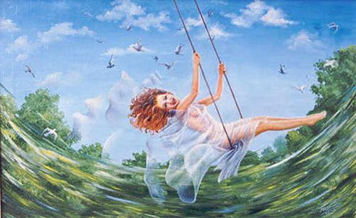

Slide 7
Крылатые качели
Мне кадется созлавая эьу композицию у автора был скорее всего призыв к нам детем, чтоб мы жили лучше.

